Slide 1



ALICE -luento
Maxim Virta
Finnish High School Programme
CERN, 01.11.2024

Slide 2
Kuka, mistä, miksi?
2014-2017 Järvenpään lukio
2017-2022 Helsingin yliopisto, filosofian maisteri
  Teoreettisen fysiikan opinnot
  Kesätyö Jyväskylän ALICE-ryhmässä
2022 → Jyväskylän yliopisto, väitöskirjatutkija
  ALICE-ryhmä
  Korrelaatio- ja virtaussuureet kvarkki-gluoniplasmassa

Slide 3
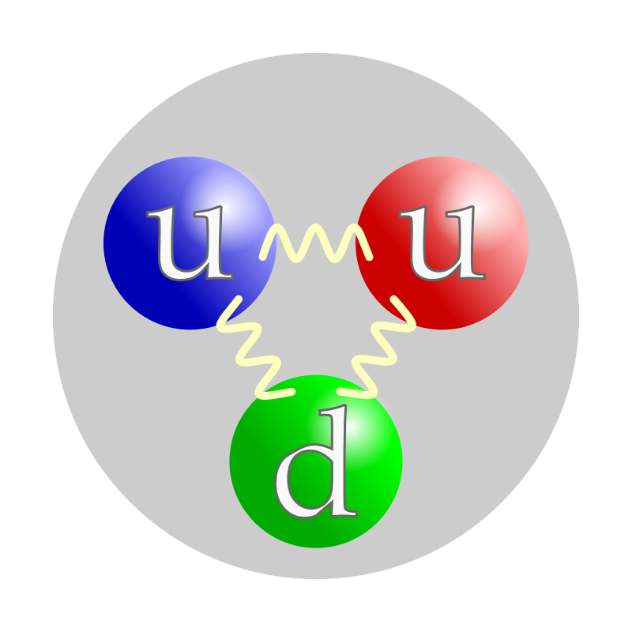
Sisältö
Mikä on ALICE?
Standardimalli ja kvarkki-gluoniplasma
Tämänhetkinen tutkimus
Laitteisto

Slide 4
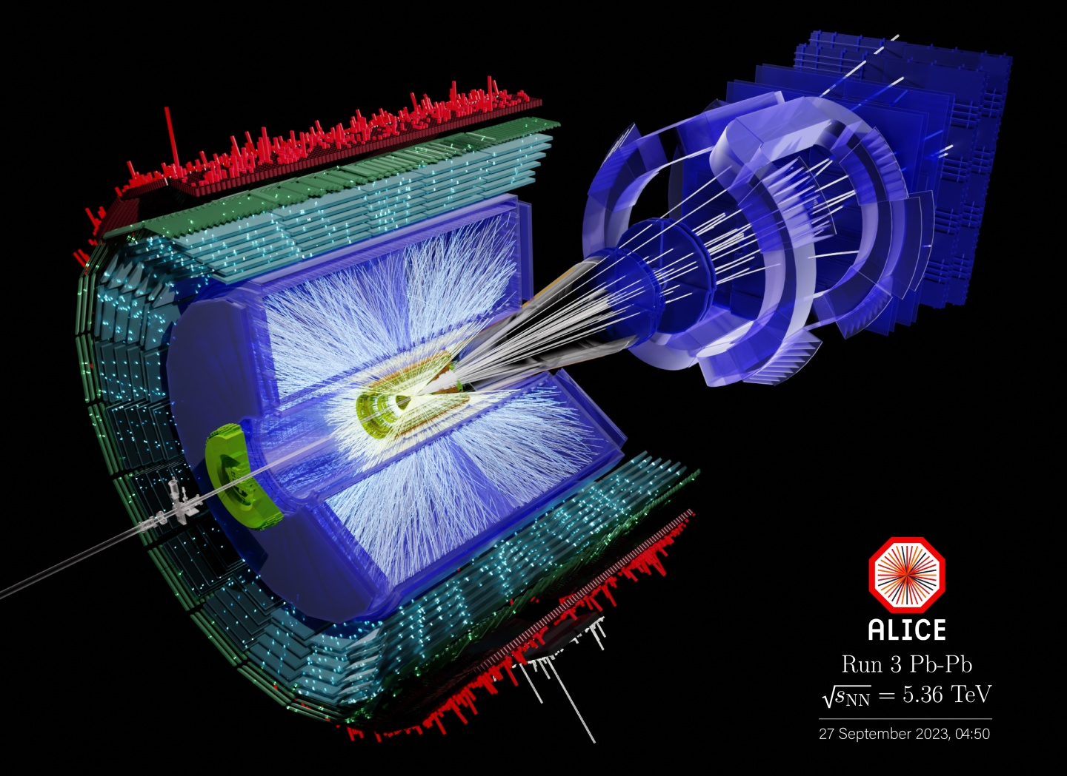
A Large Ion Collider Experiment
Keskittyy tutkimaan:
PbPb törmäytykset
pp törmäytykset
kvarkki-gluoniplasma (QGP)
suurenergiset hiukkassuihkut (jet)

Slide 5
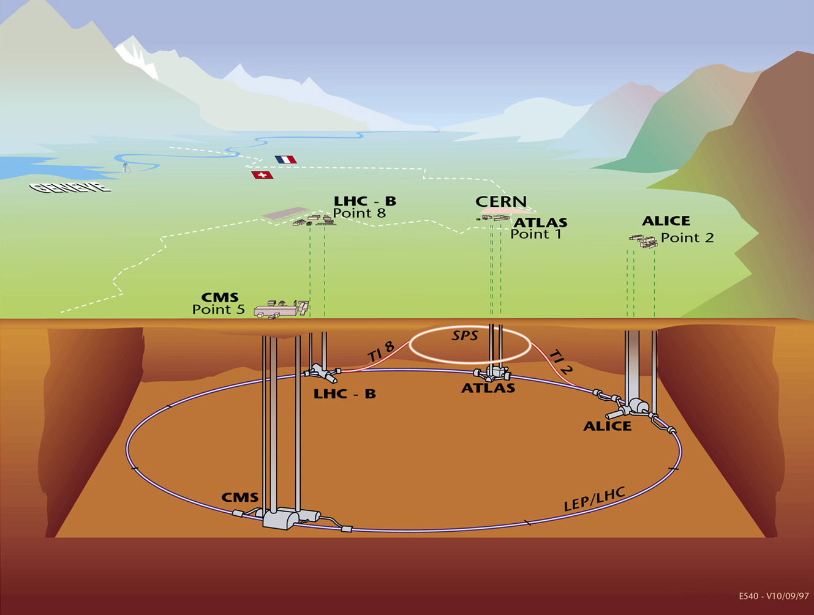
LHC = Large Hadron Collider @ CERN

Slide 6
ALICE @ LHC

Slide 7

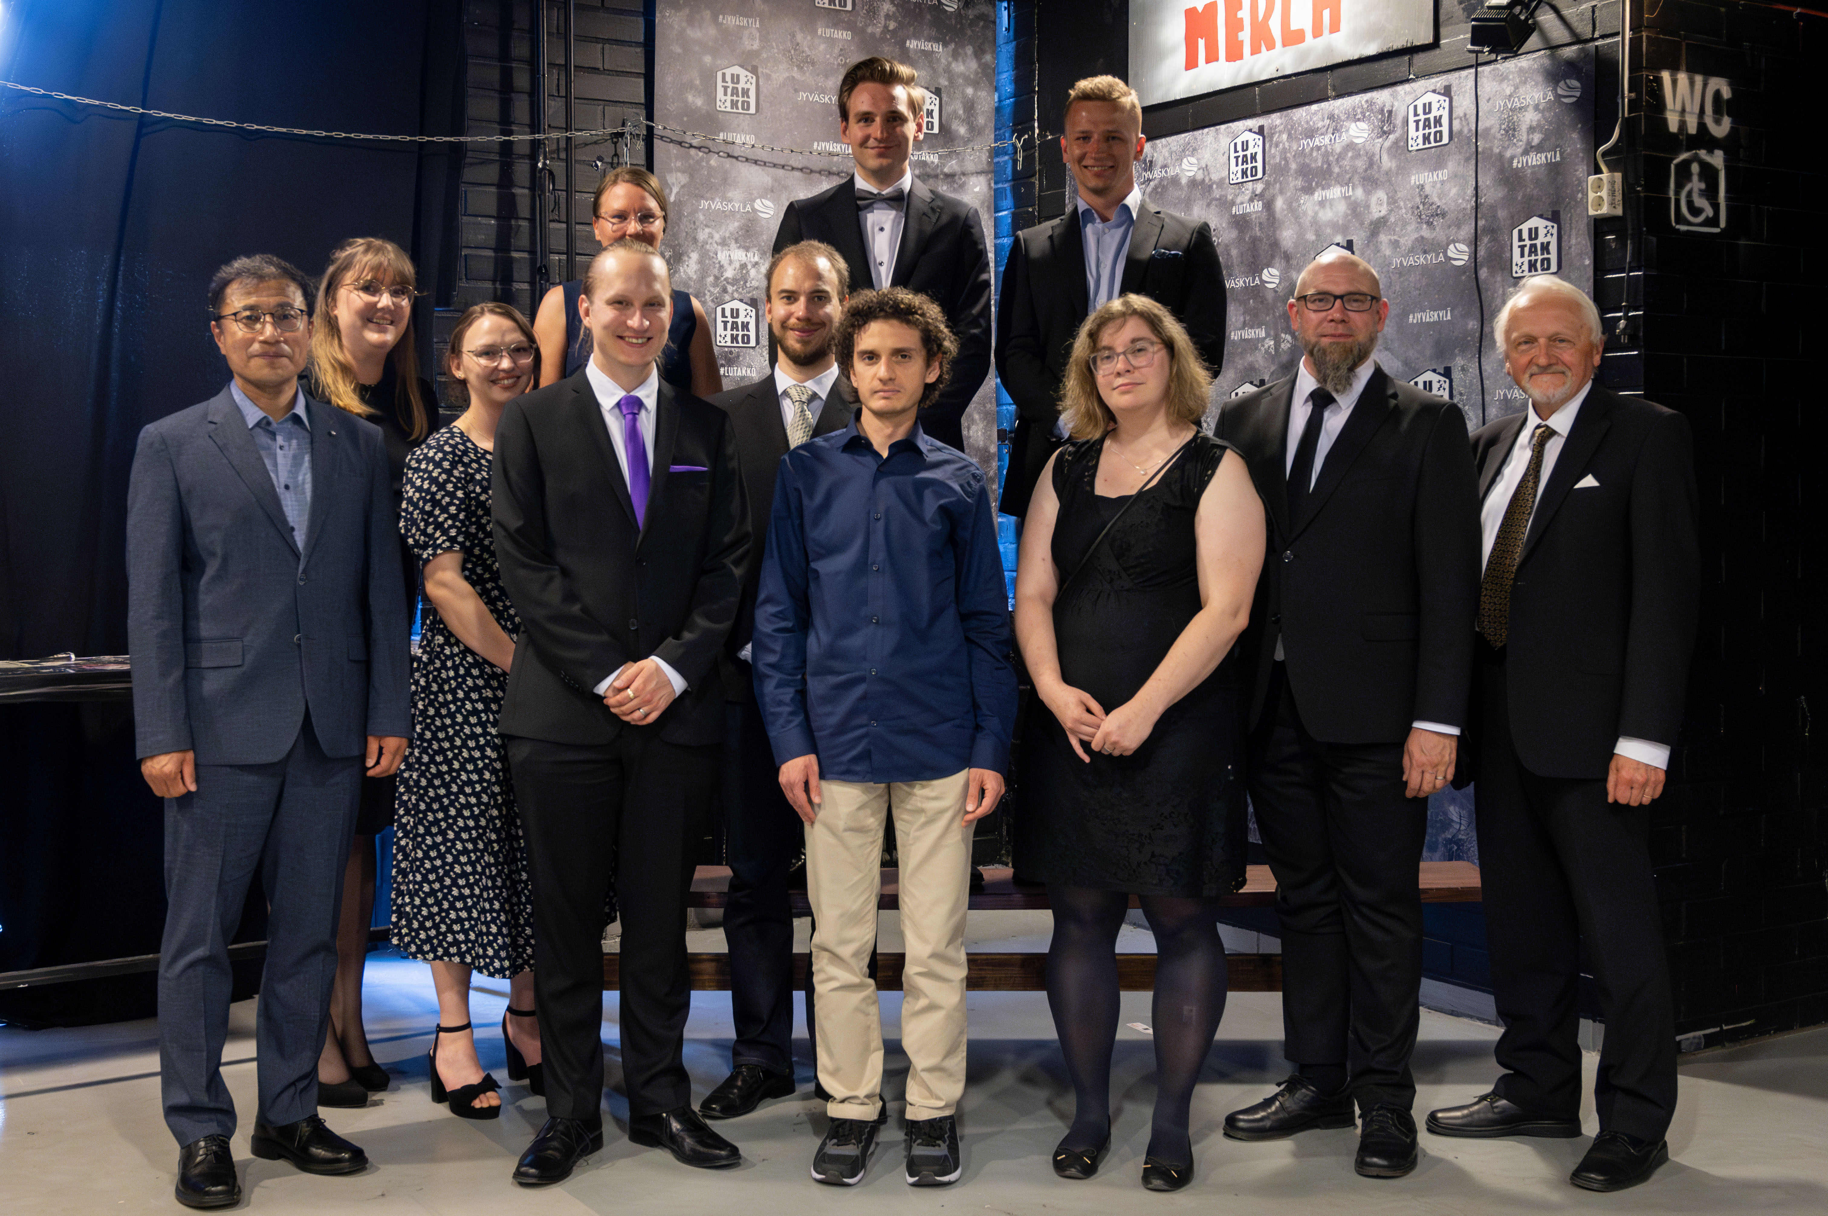
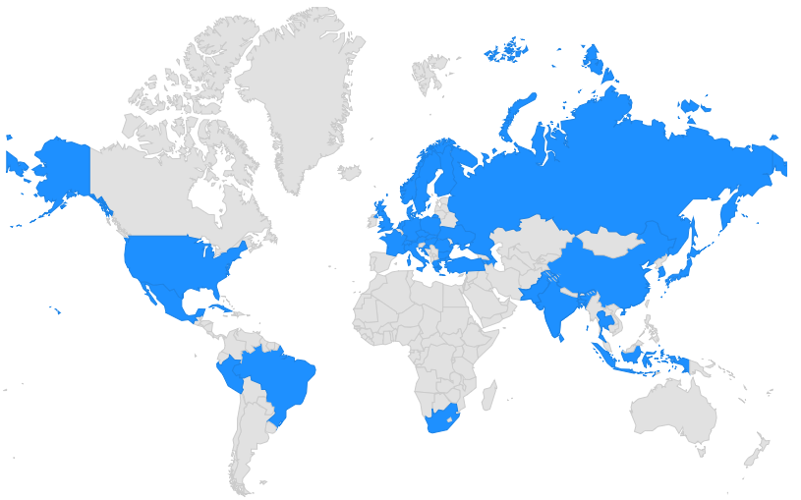
PhD celebration, 27.6.2023
40 maata, 170 instituuttia, 1971 jäsentä
Jyväskylän ALICE:
3 senioria
3 post docia
4 väitöskirjatutkijaa

Slide 8
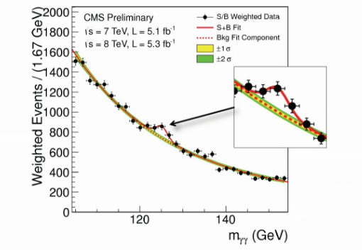
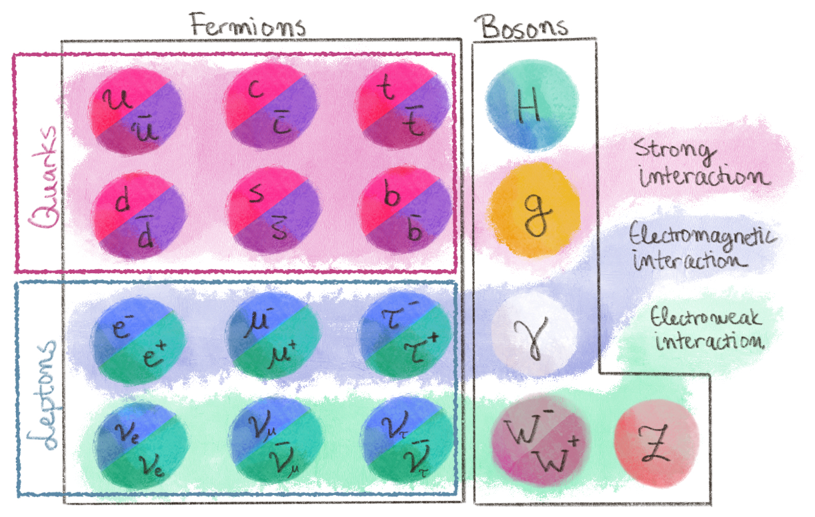
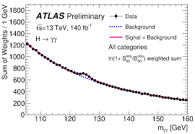
Standardimallin alkeishiukkaset:
2012, LHC
Kuva: Heidi Rytkönen

Slide 9
Suomen yliopistoista:
Hiukkasfysiikka keskittyy Helsingin ja Jyväskylän
yliopistoihin, vaikka erityisesti instrumentaatiota
on muuallakin.
Helsinki osallistuu CMS-kokeeseen ja teoria
painottuu sähköheikkoon ja BSM = beyond Standard
Model fysiikkaan.
Jyväskylä osallistuu ALICE-kokeeseen ja tutkimus
painottuu vahvaan vuorovaikutukseen.
Ei raja-aitoja; myös QCD:ta HY ja sähkö-heikkoa JYU
Seuraavassa keskitytään vahvaan vuorovaikutukseen:
Huomaa: Higgs antaa massan alkeishiukkasille. Keveiden u ja d kvarkkien massat ovat n. 4-5 MeV
→ protonin = (uud) massasta alle 15 MeV, korkeintaan 1,5 %, on kvarkkien massaa.
→ suurin osa baryonisen aineen massasta on kvanttiväridynamiikan (QCD) sidosenergiaa
Osoittautuu, että protoni on rakenteeltaan hyvin rikas objekti,
paljon muuta kuin ”pelkästään (uud)”. Tästä lisää myöhemmin.

Slide 10
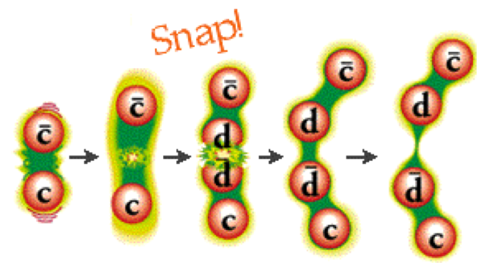
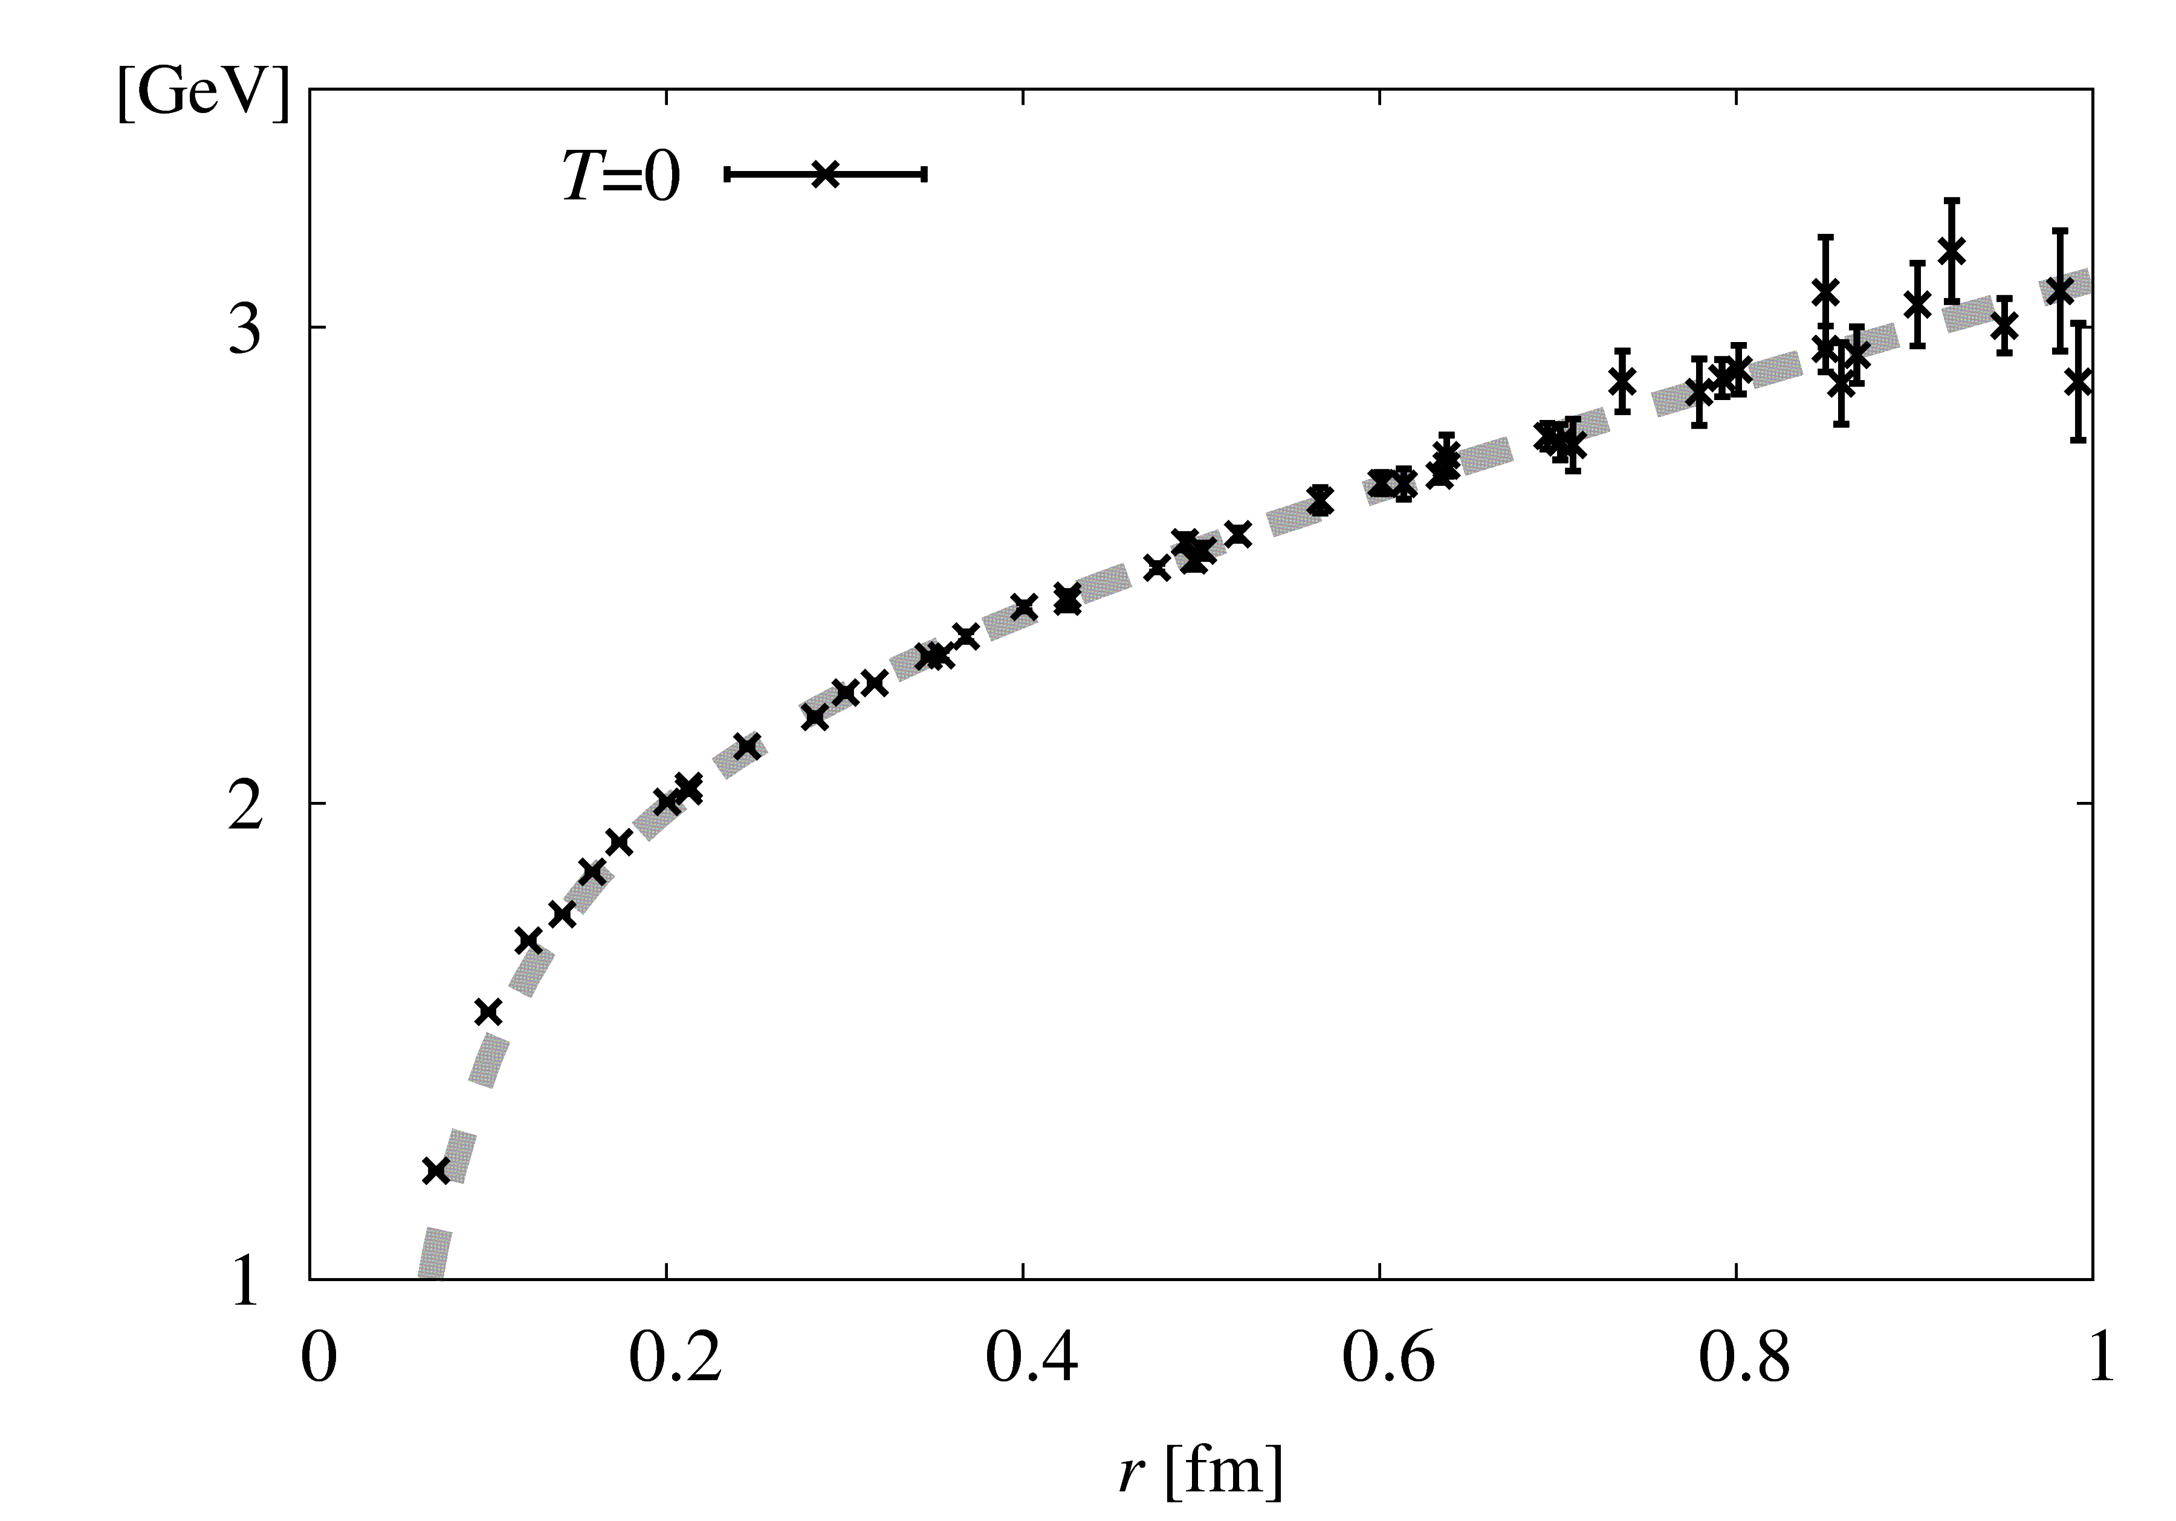
“Normaaleissa” olosuhteissa kvarkit ovat kahliutuneet hadronien sisään:
Hadronit = baryonit + mesonit, tunnetaan yli 300 kpl
(Anti-)Baryonit = kolmen (anti-)kvarkin sidottuja tiloja, esimerkiksi
Mesonit = kvarkin ja anti-kvarkin sidottuja tiloja, esimerkiksi:
Kahliutuminen
skemaattisesti:

Slide 11
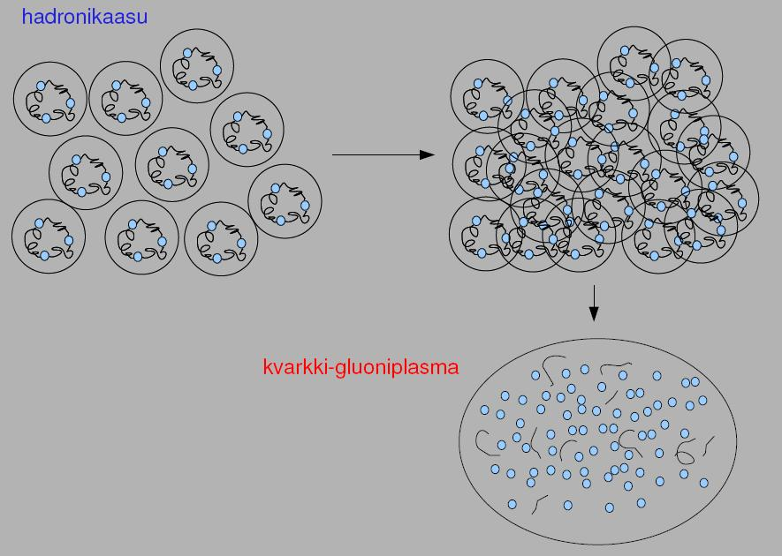
(Toisinaan nimitys ”kvarkkiaine”)
Puristus
Nukleonitiheys kultaytimessä
n ~ 200 kpl / [4/3 π (6.5 fm)³]
~ 0.17 kpl / fm³
n ~ 1 kpl / fm³
Nukleonit eivät ole
”kovakuorisia biljardipalloja”

Slide 12
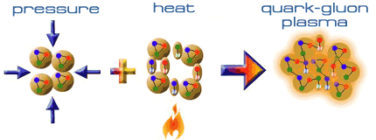
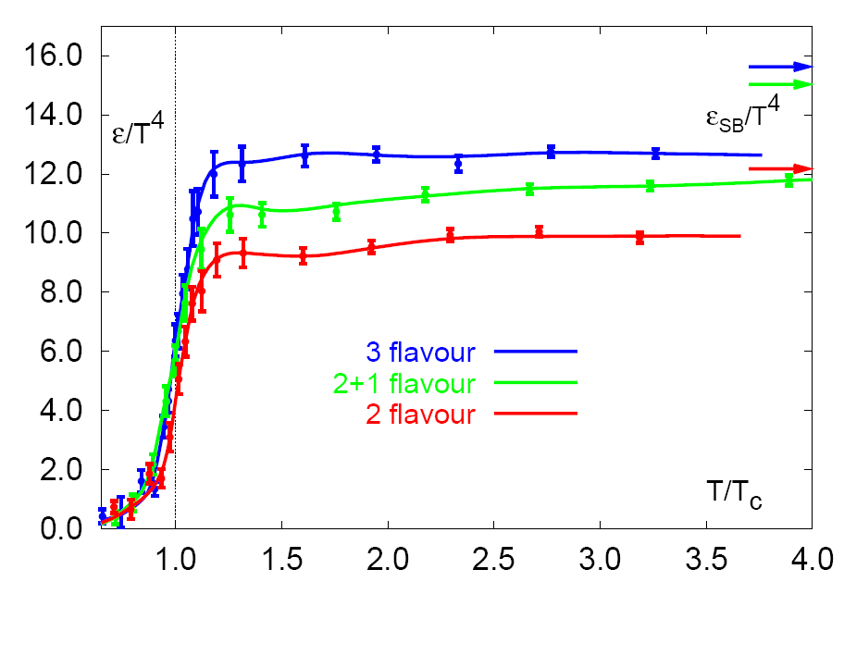
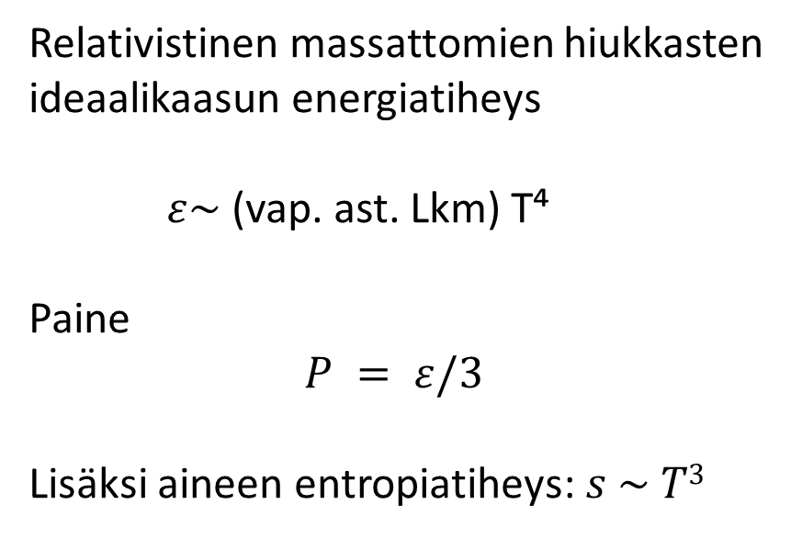
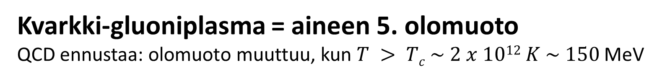
Kvarkki-gluoniplasma = aineen 5. olomuoto
QCD ennustaa: olomuoto muuttuu, kun $T > Tc \sim 2 x 1012 K \sim 150$MeV
Relativistinen massattomien hiukkasten
ideaalikaasun energiatiheys
$ε\sim$ (vap. ast. Lkm) T⁴
Paine
$P = ε/3$
Lisäksi aineen entropiatiheys: $s \sim T3$

Slide 13
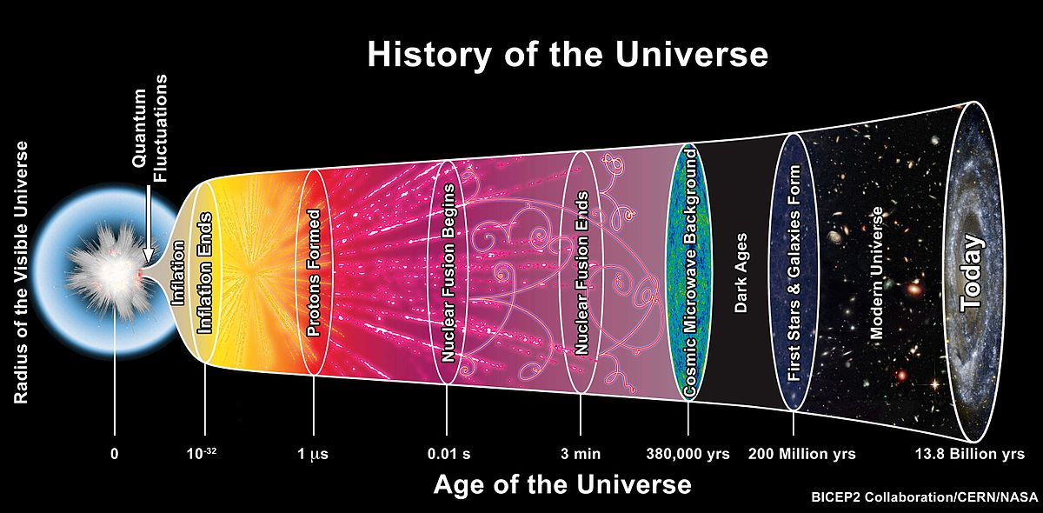
Raskasionitörmäytysten motivaatio
QCD faasitransitio

Slide 14
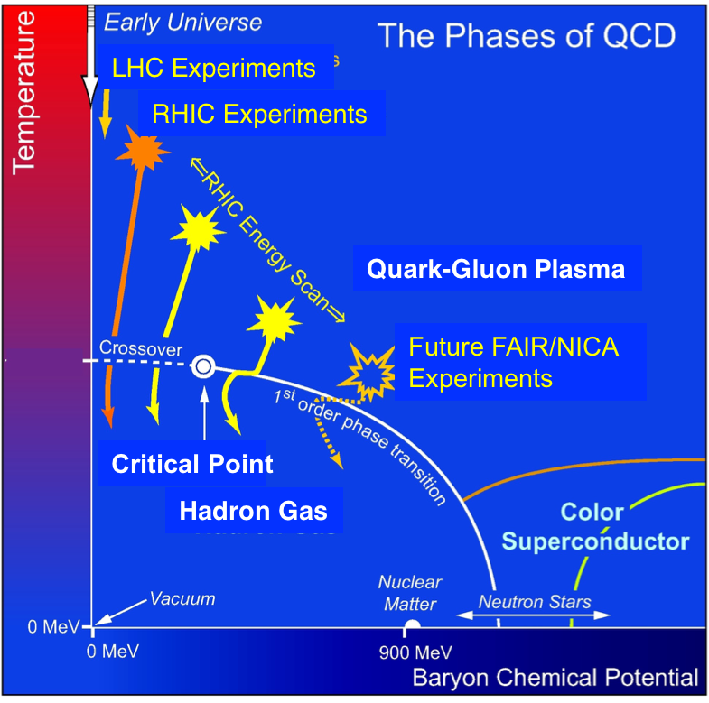
Raskasionitörmäytysten motivaatio
QGP – suurusluokat:
Lämpötila Tc ~ 150 MeV ~2000x10⁹ K
Tiheys ~1 nukleoni / fm³
Energiatiheys ~1 GeV / fm³
Aikainen maailmankaikkeus τ<10 µs
~150 MeV

Slide 15
Miten tätä voidaan tutkia/havaita?

Slide 16
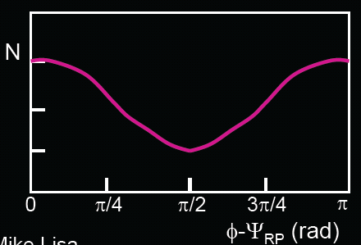
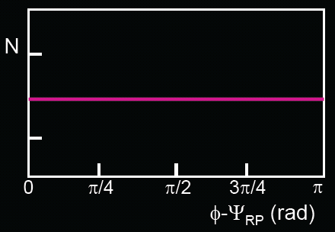
Onko syntynyt painetta?
Z
P_{y}
P_{z}
P≠0
P_{x}
Reaction plane
Y
X
P=0

Slide 17
Onko syntynyt painetta? - Kyllä!
Törmäyksen keskeisyys
kasvaa
→ epäsymmetria
pienenee
Selkeä, systemaattinen kulmaepäsymmetria havaittu

Slide 18
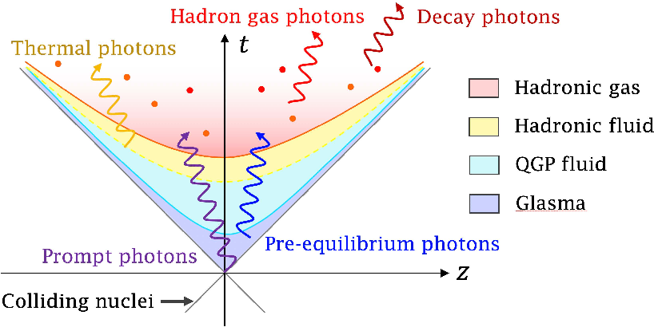
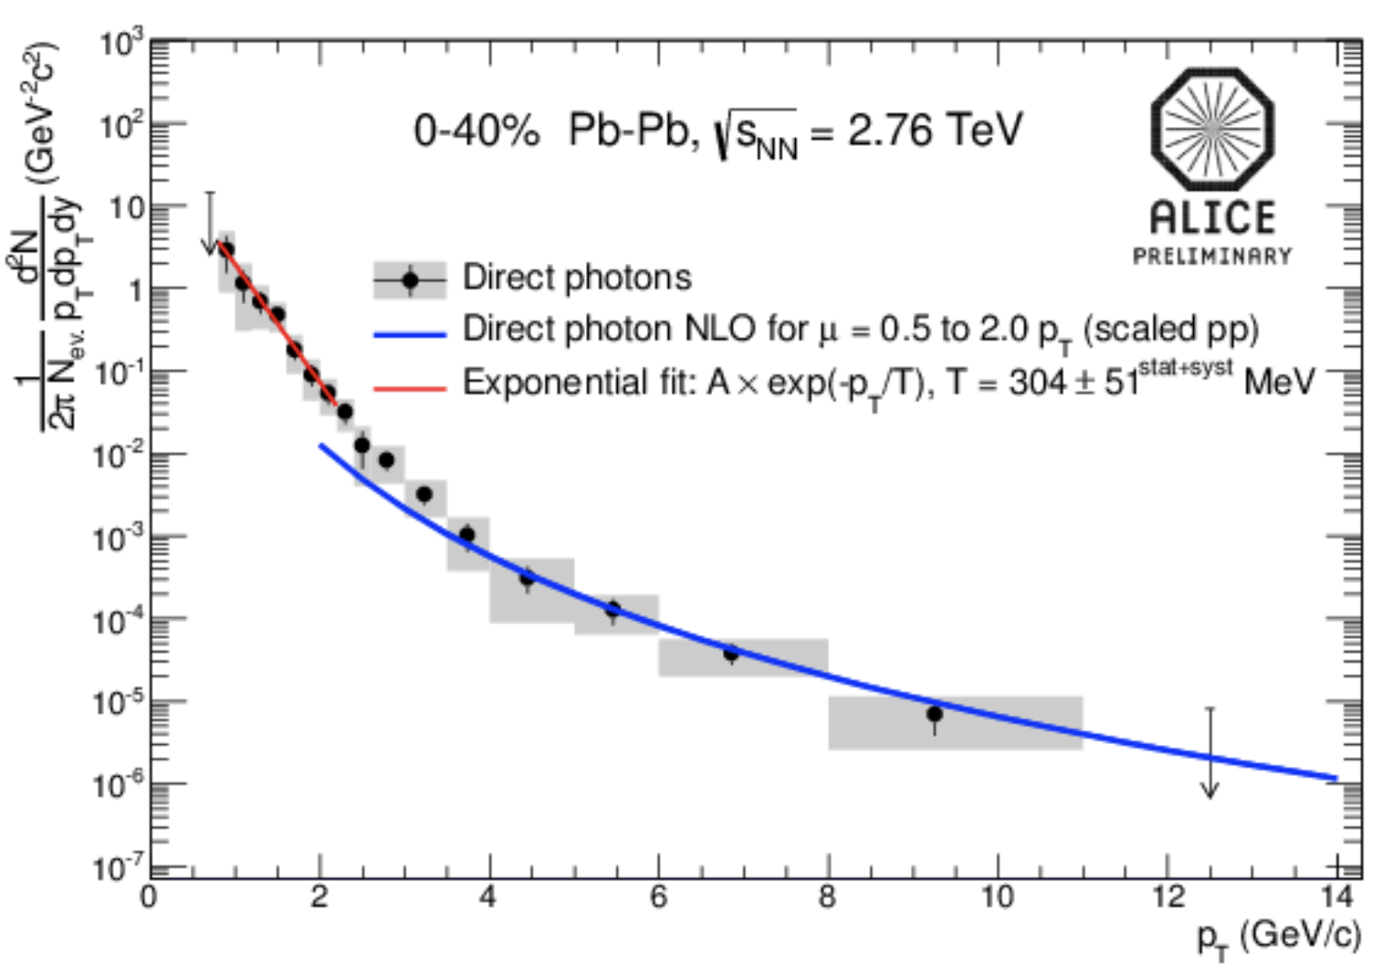
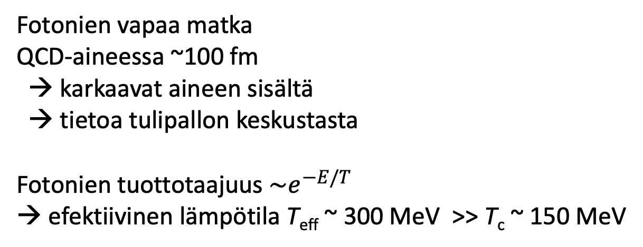
Onko aineella lämpötila? - Kyllä!
ALICE Collaboration, Phys. Lett. B 754 (2016) 235
Fotonien vapaa matka
QCD-aineessa ~100 fm
→ karkaavat aineen sisältä
→ tietoa tulipallon keskustasta
Fotonien tuottotaajuus $\sim e^{−E/T}$
→ efektiivinen lämpötila T_{eff} ~ 300 MeV >> T_{c} ~ 150 MeV

Slide 19
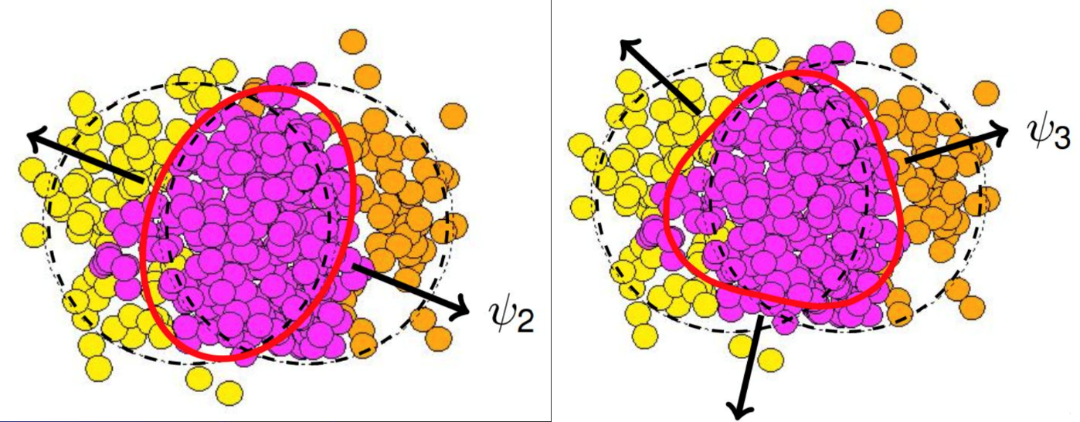
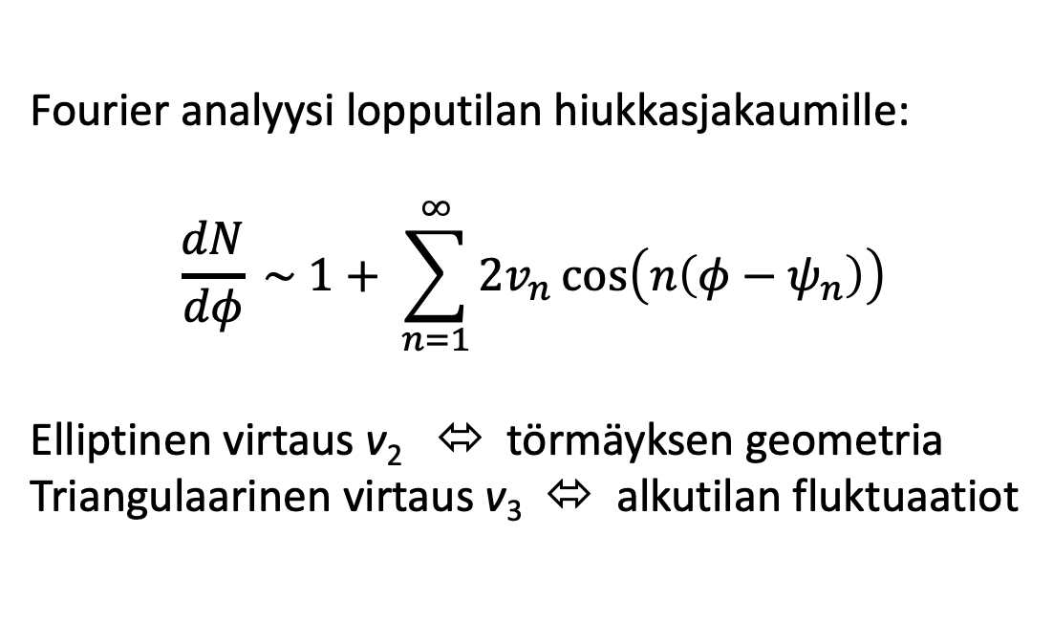
Kollektiivinen elliptinen virtaus törmäyksessä:
Z
P_{y}
P_{z}
P≠0
Reaction plane
P_{x}
Y
X
Fourier analyysi lopputilan hiukkasjakaumille:
$$\frac{dN}{dφ} \sim 1+ \sum_{n=1}^{∞}{2v_{n}\cos\left(n\left(φ−ψ_{n}\right)\right)}$$
Elliptinen virtaus v₂ ⬄ törmäyksen geometria
Triangulaarinen virtaus v₃ ⬄ alkutilan fluktuaatiot

Slide 20
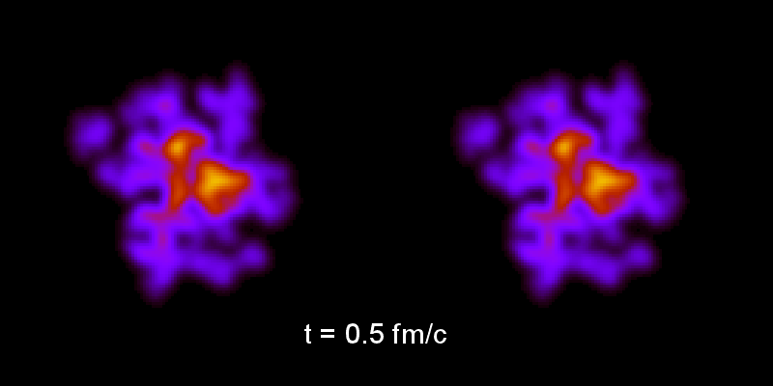
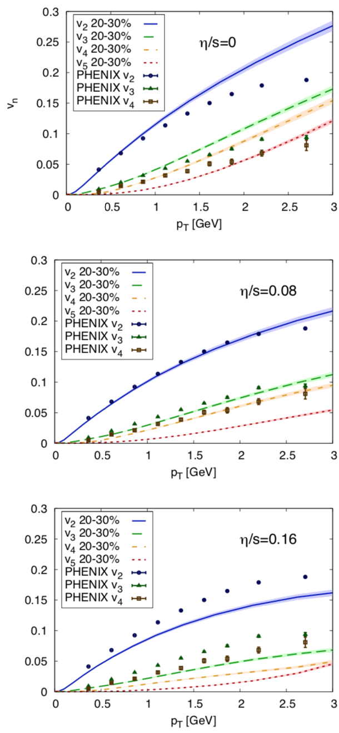
η/s = 0 η/s > 0
Simulation: Bjoern Schenke, results: Phys. Rev. C85 (2012) 024901
Viskositeetti vaimentaa fluktuaatioita
→ erityisesti suuremmat v_{n}:t pienenevät

Slide 21
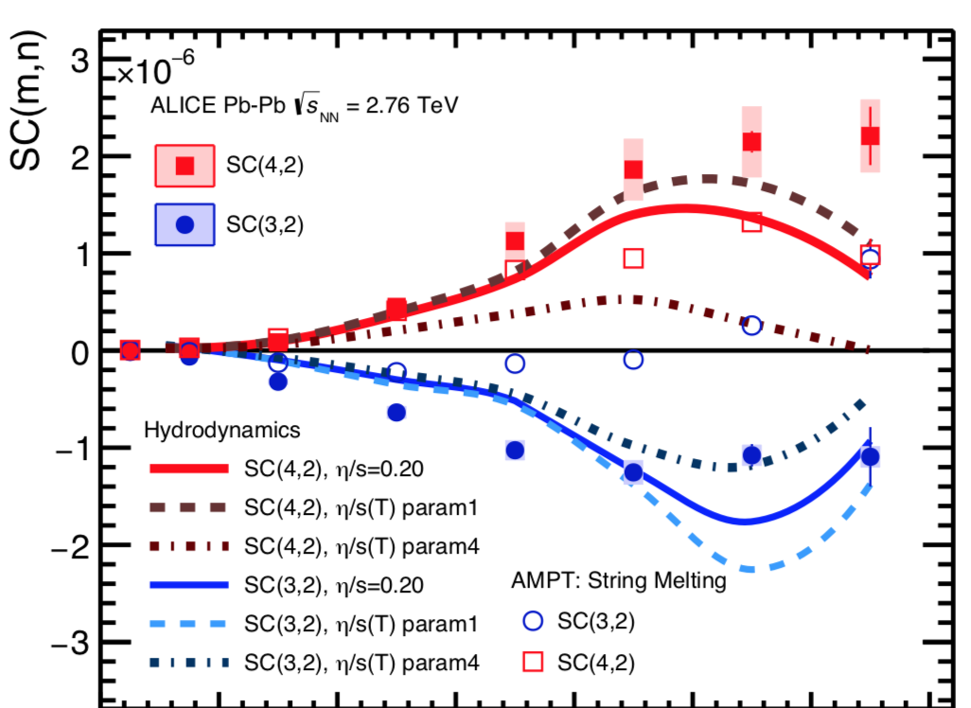
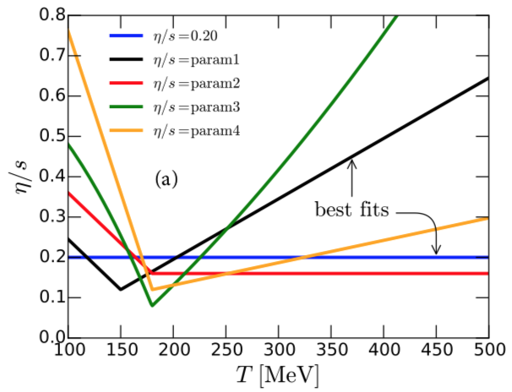

Korkeamman kertaluokan suureet ja korrelaatiot
Virtausta luonnehtivien Fourier-kertoimien (”flow coefficients”) väliset korrelaatiot
Erilaiset epälineaariset virtauskertoimet
Tarkkuus!
Phys. Rev. Lett. 117 (2016) 182301
Symmetric cumulants:
$$SC\left(n,m\right)≡\left\langle v_{n}v_{m}\right\rangle −\left\langle v_{n}\right\rangle \left\langle v_{m}\right\rangle$$
Hydrodynamiikan simulaatiot:
Phys. Rev. C93 (2016) no. 2, 024907

Slide 22
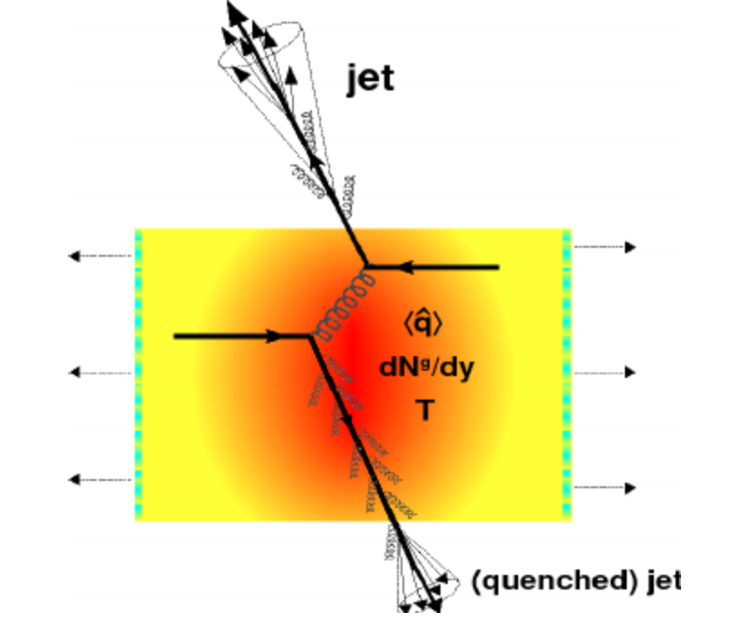
Jettien energiahäviöt aineessa – QGP:n tomografiaa:

Slide 23
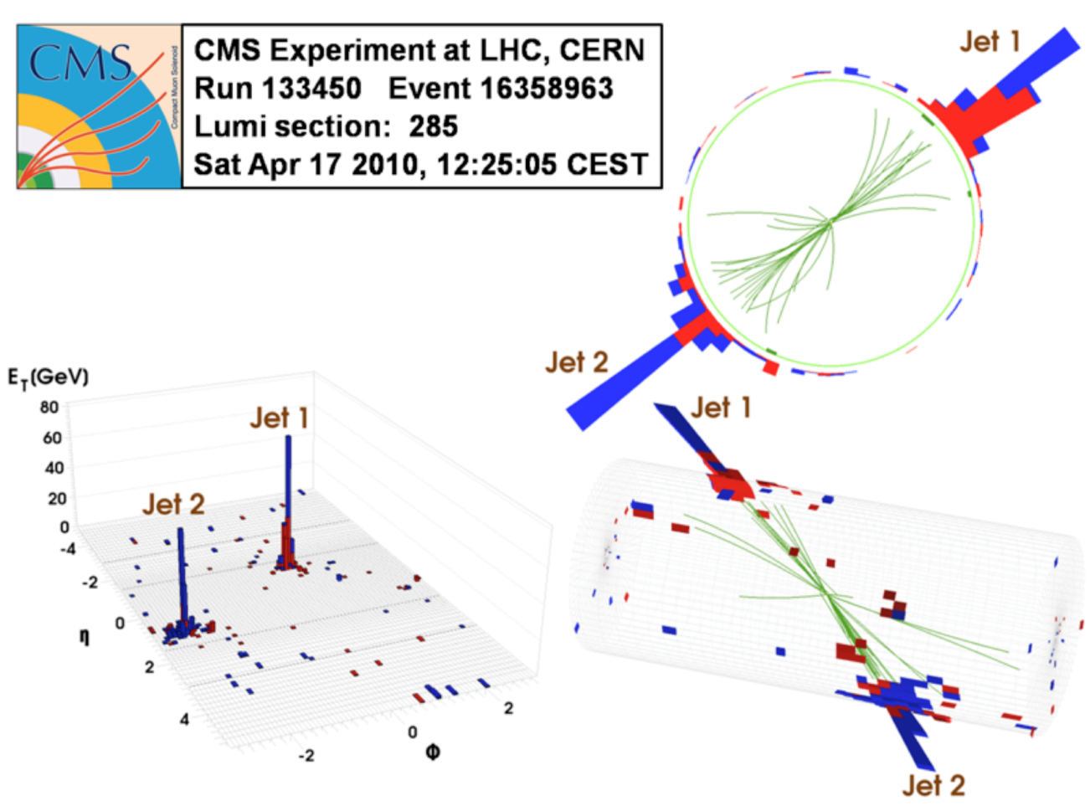
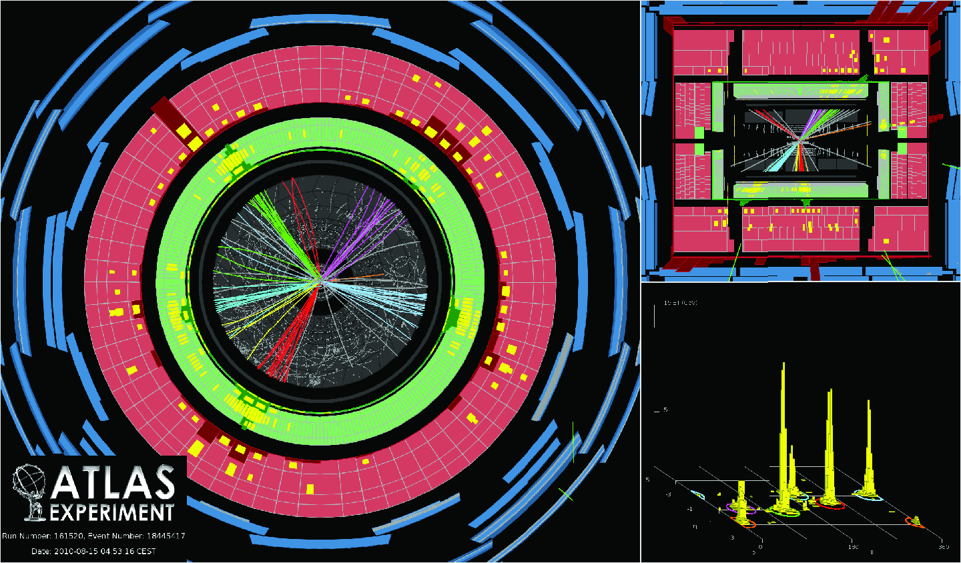
Liikemäärän säilyminen: suurienerginen kvarkki tai gluoni hadronisoituu
→ syntyneiden hadronien täytyy kantaa alkuperäisen kvarkin tai gluonin liikemäärä
→ mitataan kollimoitu hiukkassuihku, jota kutsutaan jetiksi
Jettejä rekonstruoidaan erilaisilla algoritmeilla, jotka päättävät mitkä lopputilan
hiukkaset kuuluvat syntyneeseen ”jettiin”

Slide 24
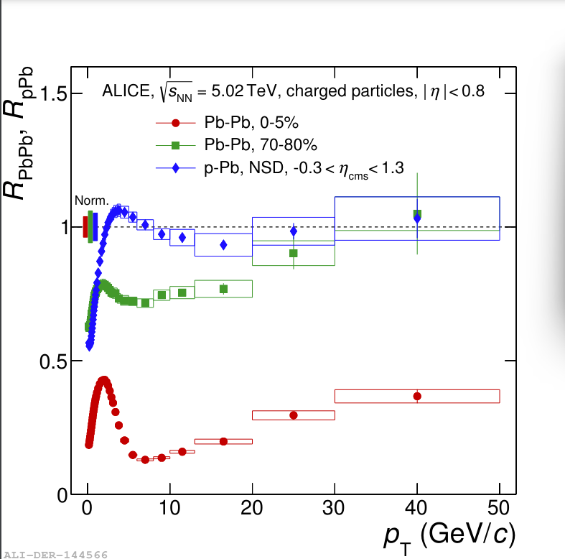
Ydinmodifikaatiokerroin, R_{AA}
Ei ytimien
vaikutusta
Mikäli R_{AA} = 1, niin AA –törmäys vastaa yhtä monta pp –törmäystä
Nähdään ettei pidä paikkansa, korkeen liikemäärän hadronit tukahtunut
→ energiahäviöitä väliaineessa
Factor
~ 5
JHEP11(2018)013

Slide 25
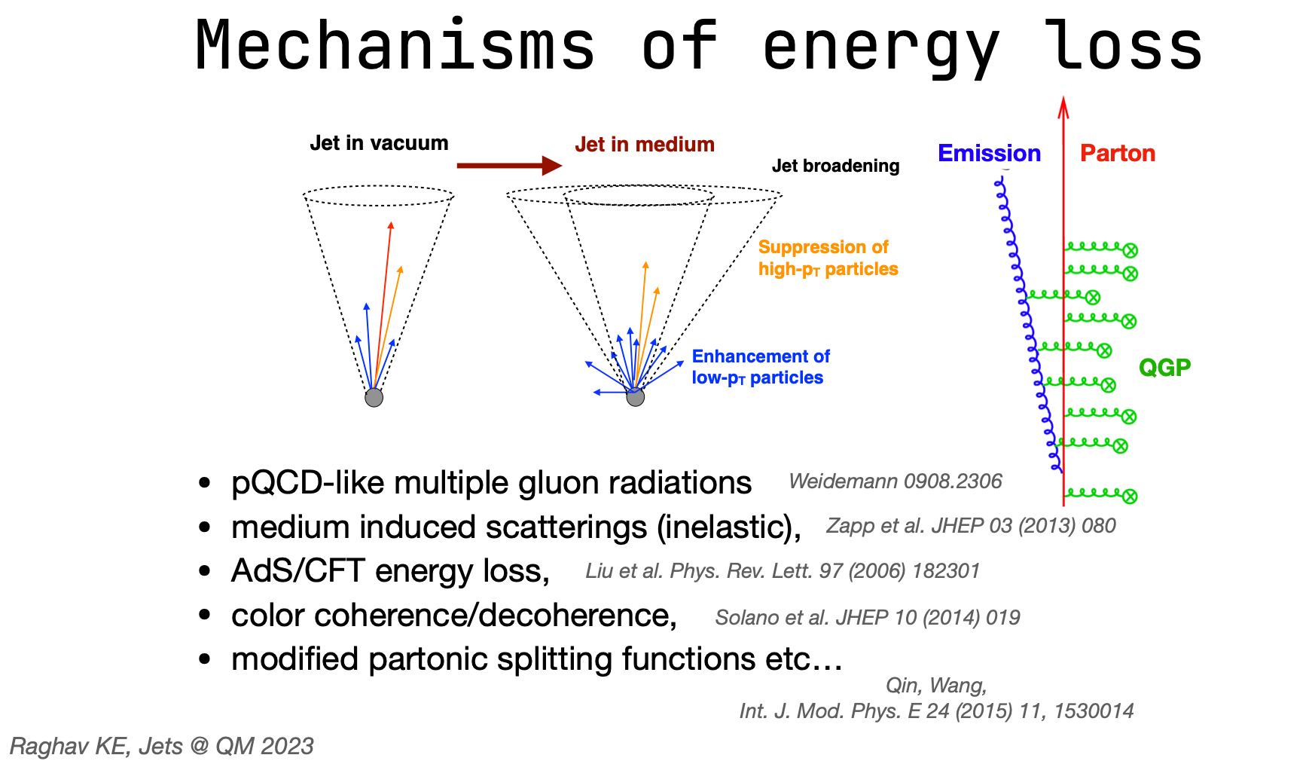
“Jet kartio”, sisältää
Hadroneita alkutilan
kvarkeista(pun)
Credit!

Slide 26
Millä tutkitaan?

Slide 27
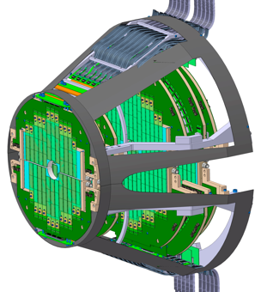
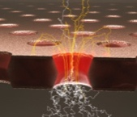

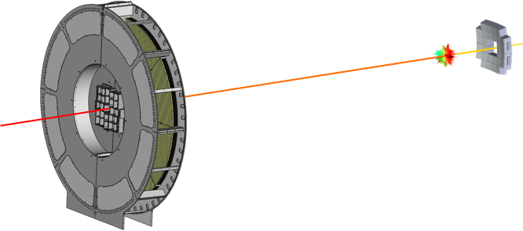
Parannellut ilmaisimet ALICE:ssa LHC:n toimintaan 2022 – 2032:
Uusi ITS3
nopeampi
vähemmän materiaalia
parempi resoluutio
Uusi TPC readout:
- wire chambers → GEM’s
- mahdollistaa PbPb @ 50 kHz
Lisätty MFT
- parempi muon seuranta
- kakkosverteksit @ forward
Fast Interaction Trigger
- keskeisyys
- online luminosity
- törmäysaika
O²
- integroitu Online – Offline
datajärjestelmä
- nopea lukunopeus

Slide 28
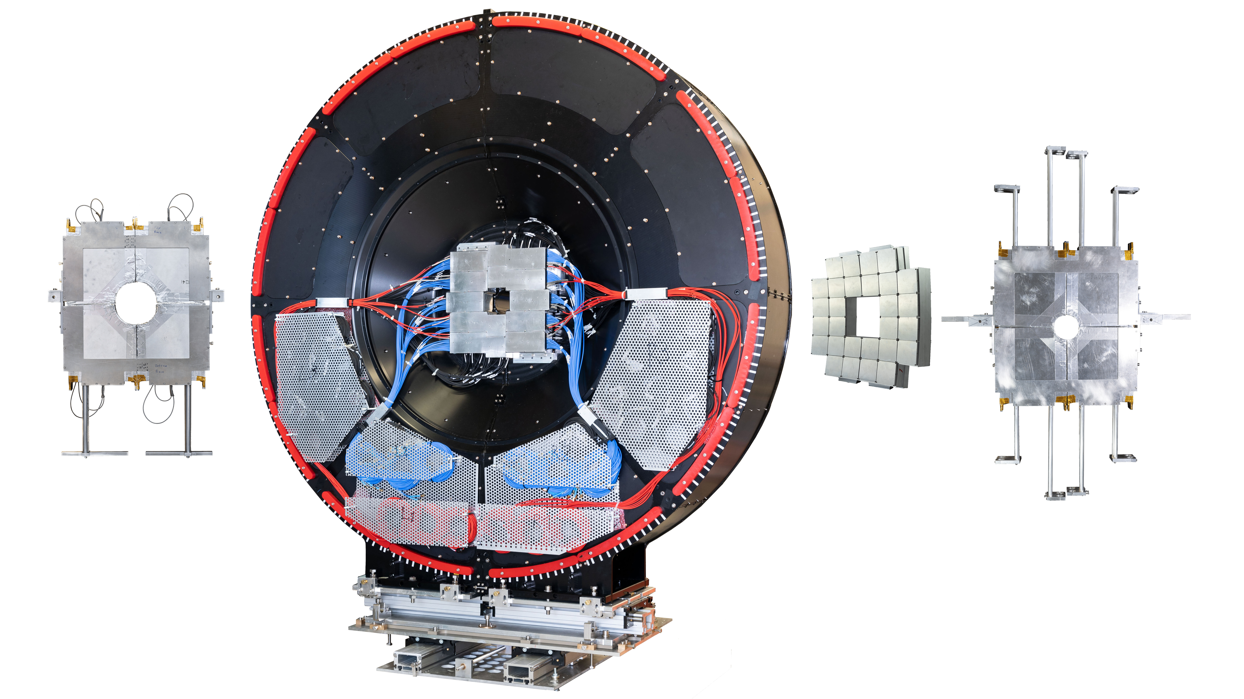

See:
[FIT TDR]
[Maciej’s PhD-thesis]
FV0-A
Fast Interaction Trigger (FIT)
Suomen suurin kontribuutio ALICE2
FIT operoi vuoteen 2032 asti, Run4
Video: No FIT, no ALICE
FDD-A
FT0-A
FT0-C
FDD-C
FIT toiminnallisuudet:
LHC Point 2 luminositeetti
Pääasiallinen triggeri ALICE:ssa
Verteksimittaus ja ajoittaminen
Keskeisyys ja törmäystaso

Slide 29
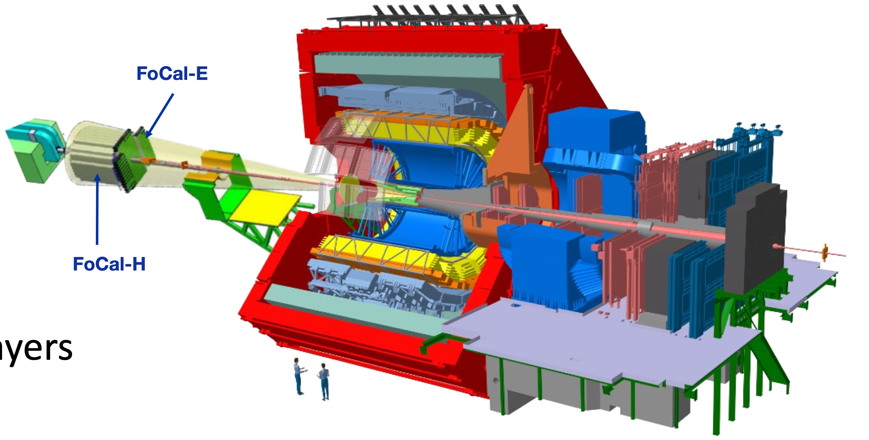
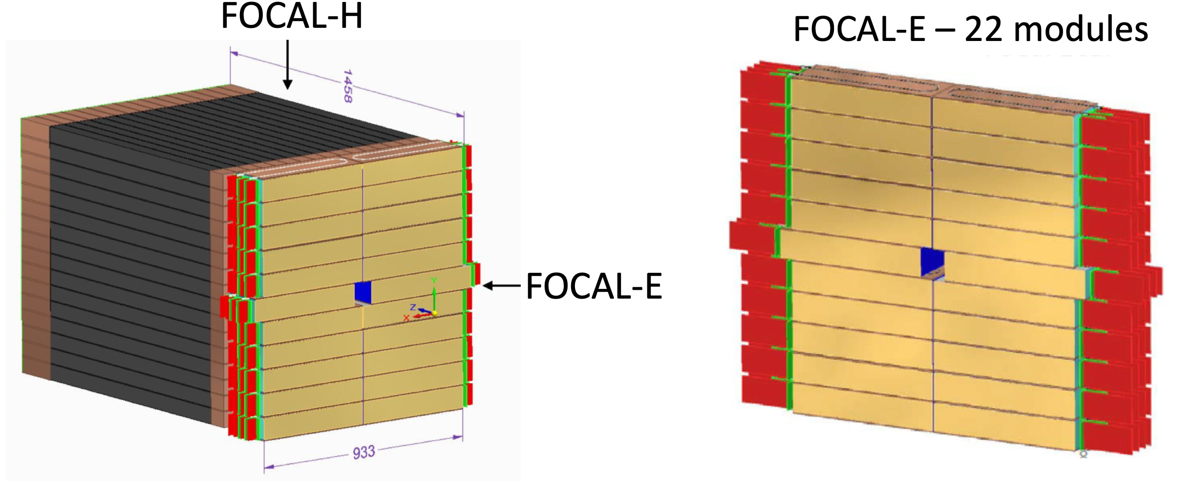
FoCal sommitelma:
Forward Calorimeter

Slide 30
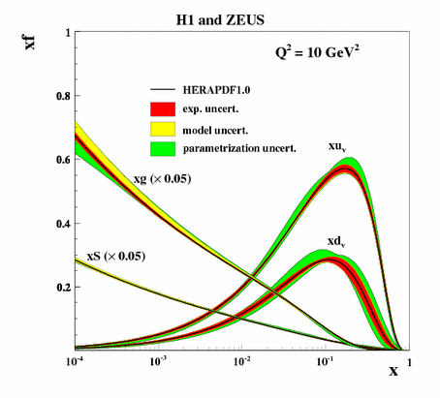
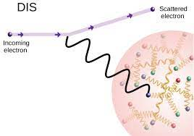
Protonissa on ”liikaa gluoneja” → määrän on pakko saturoitua. Kuinka havaitaan?
Syvä epäelastinen sironta, DIS
→ gluonien määrä kasvaa pienillä x
Iso kysymys QCD tutkimuksessa:
Kuinka saturoituminen voitaisiin todentaa
kokeellisesti? → yksi FoCal:n tavoitteista

Slide 31
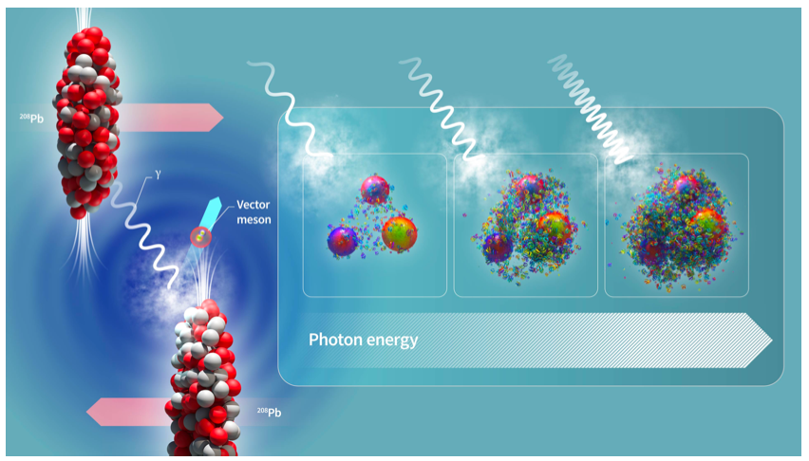
Taiteellinen näkemys protonin sisällöstä:

Slide 32
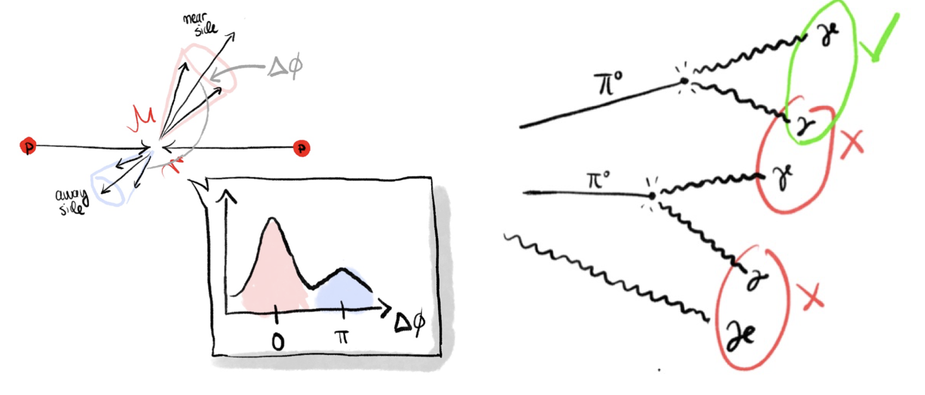
FoCal mahdollistaa neutraalien pionien korrelaatioiden
mittaamisen. Ennuste: saturaatio → korrelaatiot vaimenevat

Slide 33
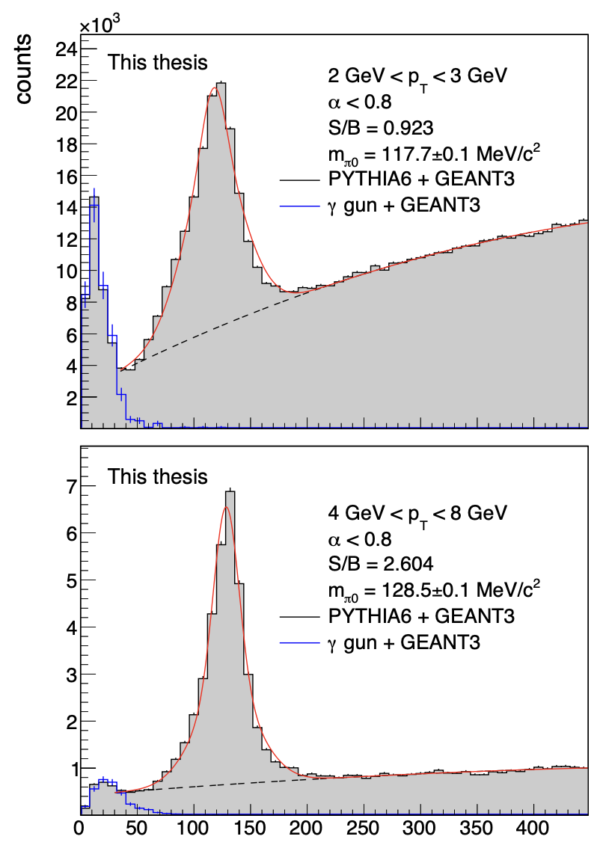
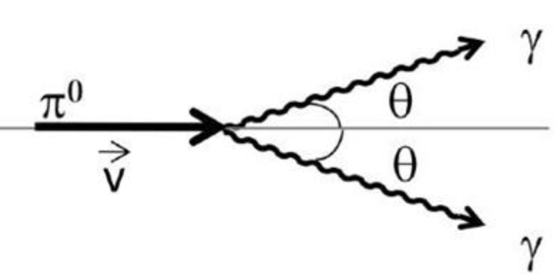
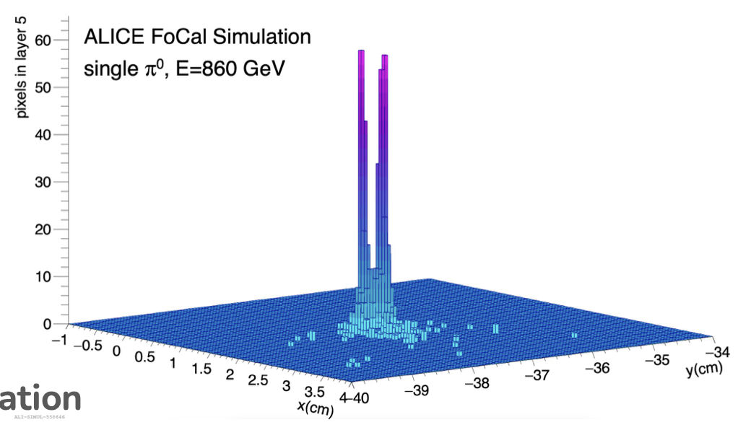
Neutraalien pionien havaitseminen:
Täsmälleen sama tekniikka, kuin Higgsin havaitsemisessa!
m_{γγ} [MeV]

Slide 34
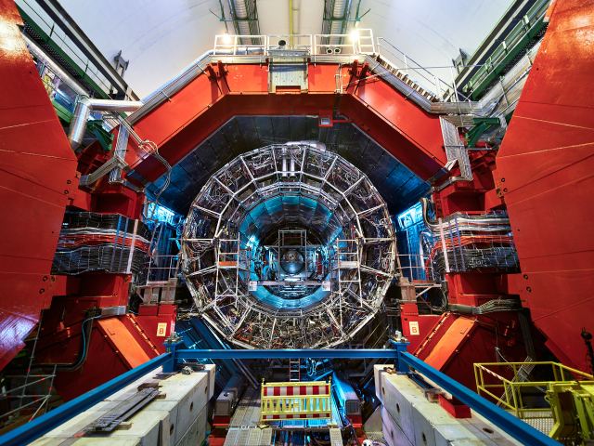
Kiitos!
Kysymyksiä?

Slide 35
BACKUP

Slide 36
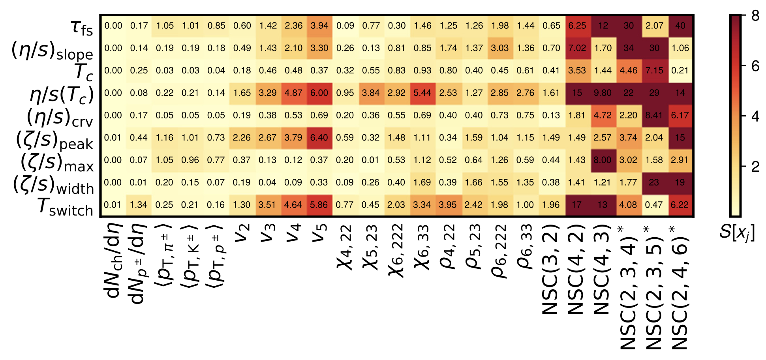
Bayesialainen analyysi kaikkea mitattua dataa vastaan
Etsitään ideaalisia materiaalien ominaisuuksia ”fittaamalla” → herkkyyskartta
Parkkila, et al: Phys. Lett. B835 (2022) 137485
Materian ominaisuudet
simulaatiossa
Erilaisia mitattuja suureita, kokeellinen ”monimutkaisuus” kasvaa oikealle

Slide 37
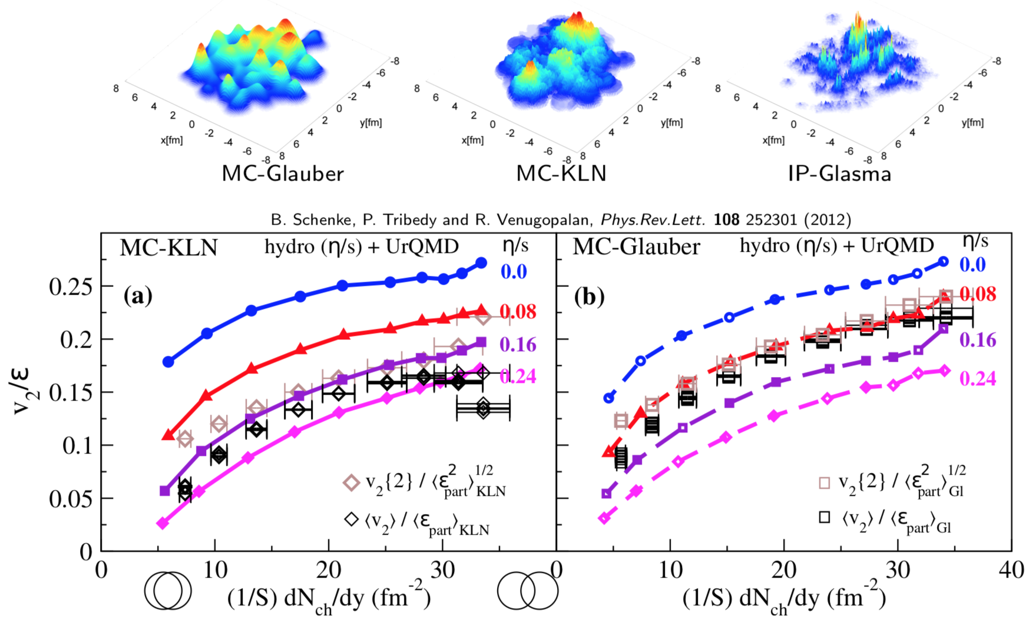

Ongelma: eri alkutilamallit suosivat eri arvoa juoksevuudelle $\frac{η}{s}$
→ Ei ole mahdollista, sillä kyseessä on materiaalin ominaisuus

Slide 38
Kaikilla aineilla on viskositeetti!
Kinetic theory
Smallest meaningful mean free path from formation time
Relation between entropy and number densities (relativistic bose-gas):
Together gives a lower bound for viscosity to entropy ratio
Note: not very strict constraints to underlying microscopic theory!
Danielewicz, Gyulassy, Phys.Rev. D31 (1985) 53
W. A. Zajc, talk in “Strings to Things” workshop, 2008

Slide 39

~sirontakulmat

Slide 40




Finnish contribution to FoCal hardware
FiRi 2023: new automatic bonding machine
→ machine operational in fall 2024
FiRi combined CMS and ALICE pledges
- wire bonding of CMS tracker elements
- SpTAB bonding of the FoCal pixel layers
FoCal production in Helsinki in 2026
3/15 ALPIDE chips bonded to a flex cable,
on top of an aluminium carrier
ALPIDE = ALICE Pixel Detector
SpTAB bond

